Slide 1
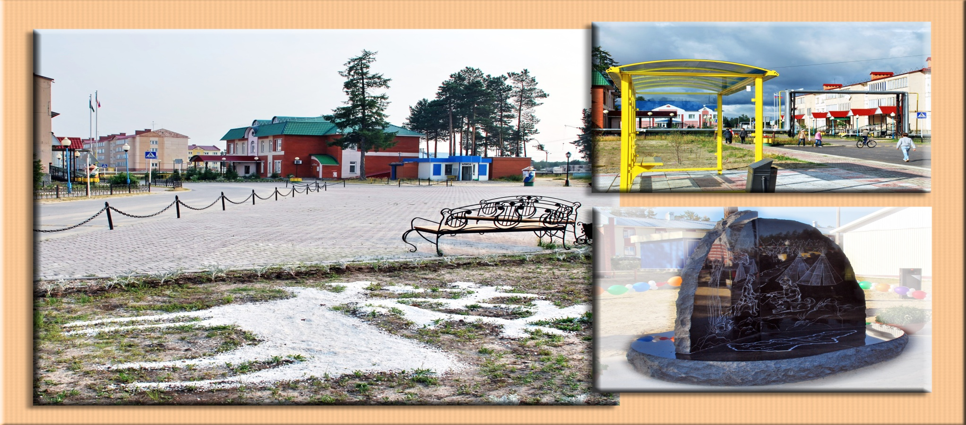
Сельское поселение Сорум Белоярский район Ханты-Мансийский автономный округ-Югра
Информация об исполнении бюджета поселения за первый квартал 2021 года

Slide 2
Сельское поселение Сорум Белоярский район Ханты-Мансийский автономный округ-Югра ______________________________________________
В качестве основных приоритетов бюджетных расходов определено безусловное выполнение социальных обязательств:
выплата заработной платы работникам бюджетной сферы;
повышение качества жизни населения;
реализация мер, направленных на стабилизацию ситуации на рынке труда;
предоставление в полном объеме населению поселения качественных услуг культуры;
совершенствование правового положения муниципальных учреждений социальной сферы;
проведение мероприятий, направленных на модернизацию и технологическое развитие экономики поселения, повышение ее энергетической эффективности.

Slide 3
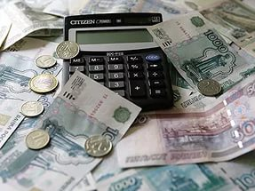
Сельское поселение Сорум Белоярский район Ханты-Мансийский автономный округ-Югра ______________________________________________
Доходы – 1680,2тыс. рублей
Расходы – 6033,8 тыс. рублей
Дефицит – 146,3 тыс. рублей

Slide 4
Сельское поселение Сорум Белоярский район Ханты-Мансийский автономный округ-Югра ______________________________________________

Slide 5
Сельское поселение Сорум Белоярский район Ханты-Мансийский автономный округ-Югра ______________________________________________

Slide 6
Анализ исполнения расходной части бюджета сельского поселения Сорум за 1 квартал 2021 года по функциональной структуре расходов.
Н а и м е н о в а н и е | Всего за1 квартал 2021 года
 | Утверждено, рублей | Исполнено, рублей | % исполнения
1 | 2 | 3 | 4
Общегосударственные расходы | 13 443 300,00 | 3 888 947,62 | 29,0
Национальная оборона | 466 400,00 | 92 663,07 | 19,9
Национальная безопасность и правоохранительная деятельность | 105 500,00 | 20 700,00 | 19,7
Национальная экономика | 3 279 227,23 | 161 485,29 | 5,0
Жилищно-коммунальное хозяйство | 3 442 497,63 | 326 506,63 | 9,5
Охрана окружающей среды | 1 400,00 | 0 | 0
Культура, кинематография | 4 565 700,00 | 823 091,05 | 18,0
Социальная политика | 68 300,00 | 20 482,00 | 30,0
Физическая культура и спорт | 4 656 500,00 | 700 000,00 | 15,0
ИТОГО: | 30 028 824,86 | 6 033 875,66 | 20,1

Slide 7
Сельское поселение Сорум Белоярский район Ханты-Мансийский автономный округ-Югра ______________________________________________

Slide 8
Расходы на жилищно – коммунальное хозяйство.
Расходы в том числе:
Н а и м е н о в а н и е | Всего за 1 квартал 2021 года
 | Утверждено, рублей | Исполнено, рублей
1 | 2 | 3
Жилищное хозяйство | 291 900,00 | 5 483,16
Благоустройство | 3 150 597,6 | 32 1023,5
ИТОГО: | 3 442 497,63 | 326 506,63

Slide 9
Администрация сельского поселения Сорум Адрес фактический: ул.Центральная, 34. п.Сорум, Белоярский р-н, ХМАО-ЮГРА E-mail: admsorum86@yandex.ru Глава администрации Маковей Мария Михайловна, тел. (34670) 36-3-65 секретарь (34670) 36-7-65 специалисты (34670) 36-5-72

